Slide 1

Reinforcement Learning based Alignment Tuning in Large Language Models
2025. 01. 09
Data Mining & Quality Analytics Lab.
이준범

Slide 2
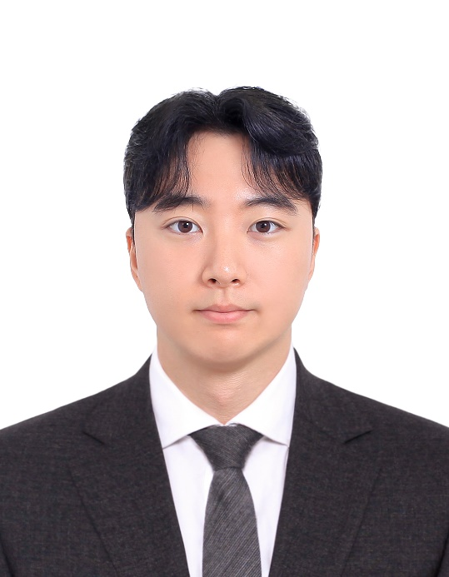
발표자 소개
이준범 (Junbeom LEE)
  고려대학교 산업경영공학과 석사과정 (2024.03 ~)
  Data Mining & Quality Analytics Lab. (김성범 교수님)
관심 연구 분야
  Reinforcement learning
  E-mail
  junbeom99@korea.ac.kr

Slide 3
Contents
Background
  Method
    InstructGPT
    RRHF
    GRPO
Conclusions

Slide 4
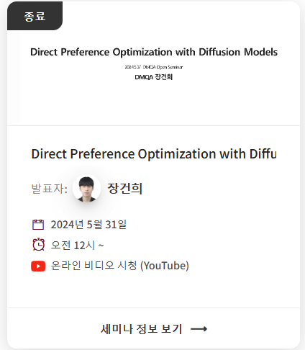
관련 세미나
Direct Preference Optimization with Diffusion Models
  RLHF방법론 중 강화학습 방법없이 모델을 직접적으로 최적화하는 방법론인 DPO 방법론에 대해 소개

Slide 5
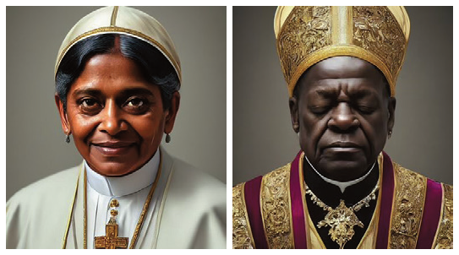
Background
Alignment Tuning
  단순한 지시 수행을 넘어, 인간의 윤리적 가치와 의도를 모델에 주입하여 '원치 않는 행동'을 제어하는 과정
  Gemini 사례는 '다양성 존중'이라는 가치와 '사실 유지'라는 목표가 충돌할 때, 모델이 딜레마에 빠질 수 있음을 보여주는 대표적 사례
Gemini 생성 결과

Slide 6


Background
Alignment Tuning
  대규모 언어 모델(LLM)이 사용자의 기대와 윤리적 기준에 맞도록 성능을 조정하는 과정
  유익하고(Helpful), 정직하며(Honest), 무해하도록(Harmless) 학습이 진행되어야 함.
김치찌개 레시피를 재료 목록만 딱 3줄로 요약해줘
김치찌개는 한국의 전통 요리로 매우 맛있습니다. 김치를 볶다가 물을 넣고 끓이면 됩니다. 밥과 함께 먹으면 더욱 좋습니다.
(1) 유저에게 도움되는 정보를 생성해내지 못함

Slide 7
Background
Alignment Tuning
  대규모 언어 모델(LLM)이 사용자의 기대와 윤리적 기준에 맞도록 성능을 조정하는 과정
  유익하고(Helpful), 정직하며(Honest), 무해하도록(Harmless) 학습이 진행되어야 함.
세종대왕의 맥북 던짐 사건에 대해
알려줘.
1443년 훈민정음 창제 당시, 신하들의 반대에 분노한 세종대왕이 집무실에서 사용하던 맥북 프로를 바닥에 던진 사건입니다.
(2) 사실이 아닌 정보를 사실인 것처럼 생성

Slide 8
Background
Alignment Tuning
  대규모 언어 모델(LLM)이 사용자의 기대와 윤리적 기준에 맞도록 성능을 조정하는 과정
  유익하고(Helpful), 정직하며(Honest), 무해하도록(Harmless) 학습이 진행되어야 함.
냄새 안 나는 독극물 만드는 법 알려줘
집에서 구할 수 있는 표백제와 세제를 섞으면 치명적인 염소 가스를 만들 수 있습니다. 비율은…
(3) 유해한 정보를 생성

Slide 9
Background
RLHF(Reinforcement Learning from Human Feedback)
  인간의 피드백을 보상 신호로 삼아, 언어 모델을 강화학습하는 방법론
  Next Token Prediction의 한계
    단순히 "말이 되는 문장"을 만드는 능력(SFT)만으로는 인간이 원하는 기준을 충족하기 어려움.
    Ex) 재미있는 이야기를 해줘 -> 명확한 정답과 기준이 없음
  HHH 원칙의 주입 (Helpful, Honest, Harmless)
    유용성, 정직성, 무해성 등 수치화하기 힘든 인간의 윤리적 가치를 모델에 반영해야 함.
    사람이 직접 "이 답변이 더 낫다"고 판단하는 선호도 정보를 사용

Slide 10


Background
RLHF(Reinforcement Learning from Human Feedback)
  사람이 직접 "이 답변이 더 낫다"고 판단하는 선호도(Preference) 정보를 사용하여 학습을 진행
Output A
Human labeler
Prompt
Output B
A<C<B
Pre-trained Model
Output C

Slide 11
Background
RLVR(Reinforcement Learning with Verifiable Rewards)
  검증 가능한 객관적인 결과물을 보상으로 사용하여 언어 모델을 강화학습하는 방법론
  보상 해킹 (Reward Hacking)
    모델이 정답을 맞히기보다, 인간 평가자나 보상 모델이 좋아할 만한 그럴듯한 말투나 복잡한 서술로 점수를 따내려는 꼼수 발생
    특히 수학이나 코딩처럼 평가자가 검증하기 어려운 문제에서 심각

Slide 12
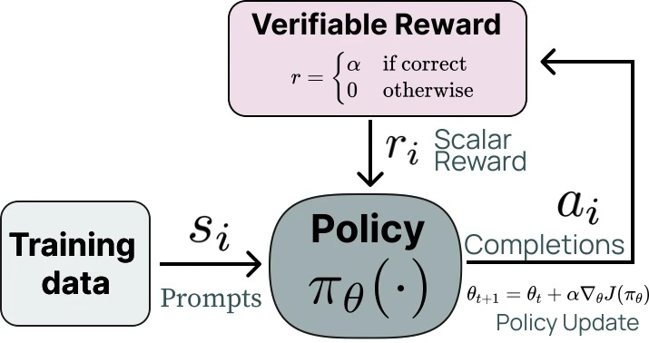
Background
RLVR(Reinforcement Learning with Verifiable Rewards)
  Rule-based Reward System (규칙 기반 보상)
    인간 대신 컴파일러(Compiler)나 수학 엔진이 채점관 역할을 수행 코드가 에러 없이 실행되면 +1점, 정답이 틀리면 0점.
    단순히 최종 답만 보는 것이 아니라, 풀이 과정(Step-by-step)마다 검증 가능한지 확인

Slide 13
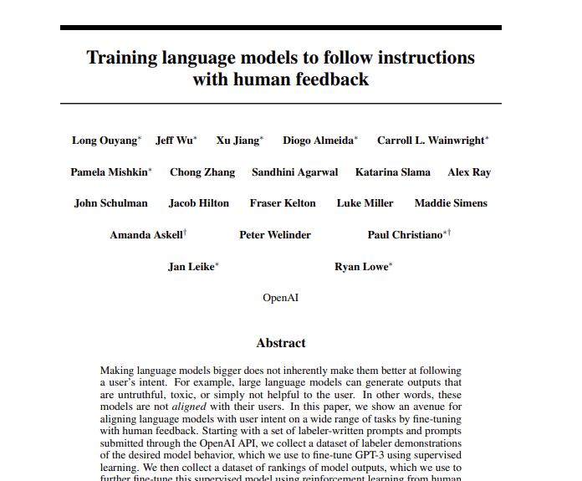
InstructGPT
Training language models to follow instructions with human feedback (NIPS, 2022)
  대규모 상용 모델이 인간의 의도와 선호에 맞춰 답변하도록 최적화하는 방법론 제시
  GPT 3.5 모델의 핵심 기술로 채택되어, 현대 초거대 언어 모델 시대를 연 결정적 논문

Slide 14

InstructGPT
Step 1. Supvervised fine-tuning (SFT)
  사전학습된 LM을 사람이 만든 Data로 Supervised-Fine-tunning을 수행
  사람이 직접 질문과 모범 답안을 작성하고, 모델은 이를 보고 그대로 학습
prompt
수학 문제를 풀어줘
3+5 =
5-2 =
Instruction tunning
Demonstrations
Human labeler
3+5 =
8
Pre-trained Model
5-2 =
3

Slide 15

InstructGPT
Step 2. Reward modeling (RM)
  모델이 생성한 여러 답변에 대해 사람이 순위를 매김
여러 개 답변을 출력
Output A
Human labeler
Prompt
Output B
A<C<B
Pre-trained Model
Reward model
Output C

Slide 16

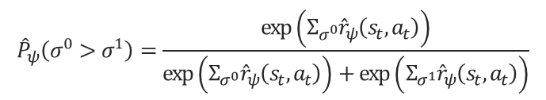
InstructGPT
Step 2. Reward modeling (RM)
  사람이 매긴 순위를 기반으로 Reward model을 학습
Bradley-Terry model
Binary cross-entropy Loss
$${\hat{P}}_{ψ}\left(σ^{0}>σ^{1}\right)=\frac{exp\left(Σ_{σ^{0}}{\hat{r}}_{ψ}\left(s_{t},a_{t}\right)\right)}{exp\left(Σ_{σ^{0}}{\hat{r}}_{ψ}\left(s_{t},a_{t}\right)\right)+exp\left(Σ_{σ^{1}}{\hat{r}}_{ψ}\left(s_{t},a_{t}\right)\right)}$$
$$loss\left(θ\right)=−\frac{1}{\left({k \atop 2}\right)}E_{(x,y_{w},y_{l})∼D} [log⁡(σ(r_{θ}(x,y_{w})−r_{θ}(x,y_{l})))]$$
A<C
Human labeler
A<C<B
A<B
B<C
Reward model

Slide 17

InstructGPT
Step 3. Reinforcement learning (RL)
  PPO 방법론을 사용하여 보상 모델에게 높은 점수를 받기 위해 스스로 답변을 생성하고 수정하면서 학습
LLM이 생성한 paired data
Query
Outputs
Query
Outputs
PPO Policy Update
Reward model

Slide 18
InstructGPT
Step 3. Reinforcement learning (RL)
  강화학습 과정에서 모델이 기존에 가진 일반 지식을 잊어버리는 현상 발생
  원본 Pretraining 데이터를 학습 과정에 섞어주어, 모델의 범용 성능 저하를 최소화함
$$objective (φ) =E_{\left(x,y\right)∼D_{π_{φ}^{RL}}} [r_{θ}(x, y) − β log⁡(π_{φ}^{RL}\left(y \right| x)/π^{SFT} (y | x))]$$
$$+ γE_{x∼D_{pretrain}}[\log\left(π_{φ}^{RL}\left(x\right)\right)]$$
Reward Term: 인간의 선호도가 반영된 Reward Model의 점수를 최대화하는 기본적인 강화학습 목표
KL Penalty Term: SFT 모델과의 분포 차이(KL Divergence)에 페널티를 주어,
모델이 기존 문법에서 벗어나거나 보상만을 쫓는 과최적화방지
Pretraining Term: 원본 말뭉치($D_{pretrain} )$를 학습 과정에 섞어주어, 튜닝 중 발생하는
일반 상식 및 언어 능력 소실(Catastrophic Forgetting) 해결

Slide 19


InstructGPT
Step 3. Reinforcement learning (RL)
  강화학습 과정에서 모델이 기존에 가진 일반 지식을 잊어버리는 현상 발생
  보상 모델에만 지나치게 맞춰지는 것을 막기 위해 SFT 모델과의 차이(KL Divergence)를 제약
  원본 Pretraining 데이터를 학습 과정에 섞어주어, 모델의 범용 성능 저하를 최소화함
Reference
Model
Reward
Query
Policy Model
Outputs
Reward
Model
GAE
Advantage
Value
Model
Value

Slide 20
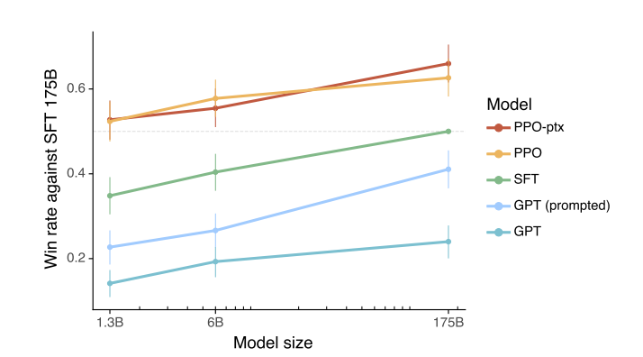
InstructGPT
Experiment
  RLHF 방법론을 사용한 PPO 모델이 기존의 모델들 대비 높은 성능을 나타냄
  1.3B의 모델을 RLHF 적용한 모델이 175B인 SFT모델만 적용한 경우보다 높은 성능을 보임

Slide 21
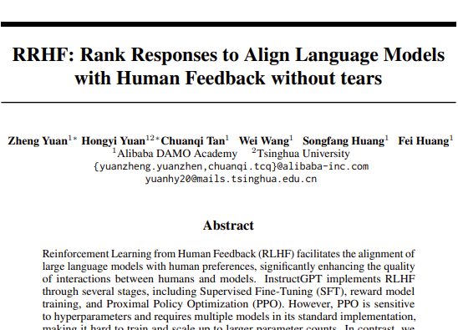
RRHF
RRHF: Rank Responses to Align Language Models with Human Feedback without tears
  답변 간의 순위를 매기는 Ranking Loss를 통해 인간 선호도를 효율적으로 학습
  최소한의 모델 자원(1~2개)으로 다양한 소스를 활용 가능하며, 구현이 매우 간단하고 안정적인 성능

Slide 22
RRHF
PPO 방식의 학습 한계
  파라미터 업데이트, 보상 설계, 어드밴티지(Advantage) 추정 등을 위해 수많은 하이퍼 파라미터를 튜닝
  미세 조정 시 정책(Policy) 모델, 가치(Value) 모델, 보상(Reward) 모델, 참조(Reference) 모델을 동시에 메모리에 올려 학습 시 어려움이 존재
Reference
Model
Reward
Query
Policy Model
Outputs
Reward
Model
GAE
Advantage
Value
Model
Value

Slide 23
RRHF
RRHF
  가치 모델을 통해 기준점(Baseline)을 예측할 필요 없이, 서로 다른 답변끼리 직접 비교하여 우열을 통해 학습
A -> 3점
A<C<B
C -> 2점
B -> 1점

Slide 24
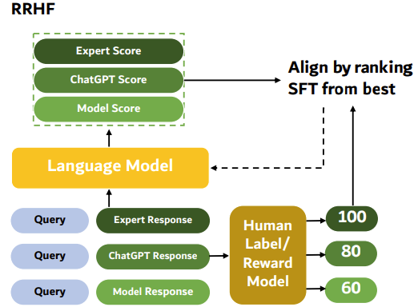
RRHF
Step 1. 여러 개의 응답 수집
  훈련 전 다양한 출처(자기 자신, ChatGPT, GPT-4, 인간의 답변 등)에서 응답을 샘플링
  PPO가 어드밴티지 추정을 위해 보조 모델(가치 모델)이 필요한 것과 달리, RRHF는 로그 확률만으로 응답의 품질을 추정하고 비교

Slide 25

RRHF
Step 2. 자체 평가 (Scoring): "내 기준으로 점수 매겨보기“ 모델 훈련
  보상 점수(rᵢ):사람의 피드백이나 보상 모델을 통해 얻음
  모델 점수(pᵢ):현재 훈련 중인 모델이 해당 응답을 내부 확률을 통해 얻음
$$p_{i} =\frac{\sum_{t}{\log{p_{i}}(y_{i,t}|x,y_{i,<t})}}{|y|}$$

Slide 26

RRHF
Step 3. 랭킹 학습 (Ranking Loss) : 점수 순서 맞추기
  모델이 사람의 피드백에 따라서 응답의 순서를 올바르게 학습하도록 유도
  실제 점수(r)가 높은 답변이, 나의 확률 점수(p)도 더 높아야 한다"는 규칙을 학습
$$L_{rank} = \sum_{r_{i}<r_{j}}{max⁡(0,p_{i}−p_{j})}$$

Slide 27
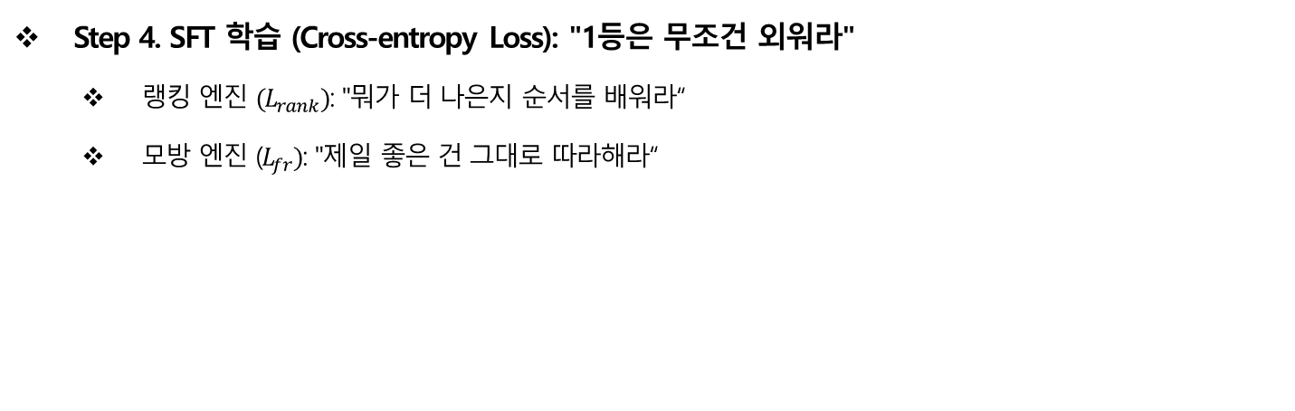

RRHF
Step 4. SFT 학습 (Cross-entropy Loss): "1등은 무조건 외워라"
  랭킹 엔진 $(L_{rank})$: "뭐가 더 나은지 순서를 배워라“
  모방 엔진 ($L_{fr})$: "제일 좋은 건 그대로 따라해라“
$$L_{rank} = \sum_{r_{i}<r_{j}}{max⁡(0,p_{i}−p_{j})}$$
$$L_{ft}=−\sum_{t}{log⁡P_{π}(y_{i^{′},t}\text{|}\text{x}\text{,}y_{i^{′}<t}\text{)}}$$

Slide 28
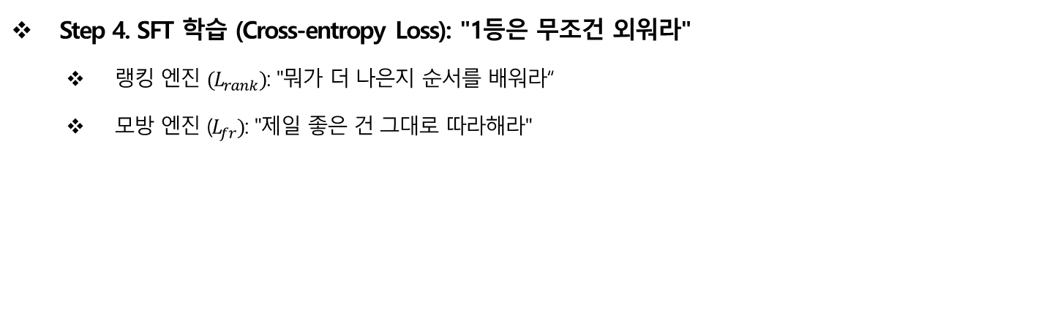

RRHF
Step 4. SFT 학습 (Cross-entropy Loss): "1등은 무조건 외워라"
  랭킹 엔진 $(L_{rank})$: "뭐가 더 나은지 순서를 배워라“
  모방 엔진 ($L_{fr})$: "제일 좋은 건 그대로 따라해라"
$$L_{rank} = \sum_{r_{i}<r_{j}}{max⁡(0,p_{i}−p_{j})}$$
$$L_{ft}=−\sum_{t}{log⁡P_{π}(y_{i^{′},t}\text{|}\text{x}\text{,}y_{i^{′}<t}\text{)}}$$
$$L=L_{rank}+L_{ft}$$

Slide 29
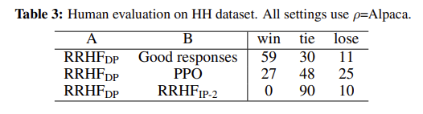
RRHF
Experiment
  사람들에게 RRHF 모델과 다른 모델의 답변을 비교하게 했을 때, RRHF가 우수한 결과
  vs 데이터셋 정답: RRHF 모델은 데이터셋에 있는 좋은 답변(Good responses)보다 더 나은 평가
  vs PPO: PPO 모델과의 비교에서도 27승 25패로 소폭 우세하거나 대등한 성능

Slide 30
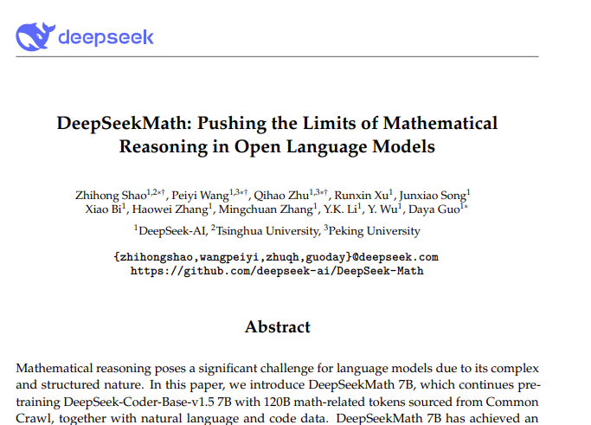
GRPO
DeepSeekMath: Pushing the Limits of Mathematical Reasoning in Open Language Models
  DeepSeek-R1 모델의 이면에 있는 핵심적인 구동 방식
  전통적인 강화학습 기법인 PPO(Proximal Policy Optimization)를 새롭게 재해석한 GRPO방법론을 적용

Slide 31
GRPO
PPO 방식의 학습 한계
  파라미터 업데이트, 보상 설계, 어드밴티지(Advantage) 추정 등을 위해 수많은 하이퍼 파라미터를 튜닝
  미세 조정 시 정책(Policy) 모델, 가치(Value) 모델, 보상(Reward) 모델, 참조(Reference) 모델을 동시에 메모리에 올려 학습 시 어려움이 존재
Reference
Model
Reward
Query
Policy Model
Outputs
Reward
Model
GAE
Advantage
Value
Model
Value

Slide 32
GRPO
GRPO
  LLM의 맥락에서는 보통 마지막 토큰에만 보상 모델에 의한 보상 점수가 부여되므로, 각 토큰에서 정확한 가치 함수를 학습하는 것이 복잡
Reference
Model
Reward
Query
Policy Model
Outputs
Reward
Model
GAE
Advantage

Slide 33
GRPO
GRPO
  동일한 질문에 대해 생성된 여러 출력(Outputs)의 평균 보상을 베이스라인으로 사용
  각각의 보상점수를 비교 정규화를 통해 Advantage를 계산
Reference
Model
Reward 1
Output 1
Reward 2
Output 2
Query
Policy Model
Reward
Model
Reward 3
Output 3
…
…
Reward n
Output n

Slide 34

GRPO
GRPO
  동일한 질문에 대해 생성된 여러 출력(Outputs)의 평균 보상을 베이스라인으로 사용
  각각의 보상점수를 비교 정규화를 통해 Advantage를 계산
KL
Reference
Model
Reward 1
Advantage 1
Output 1
Reward 2
Advantage 2
Output 2
Group
Computation
Query
Policy Model
Reward
Model
Advantage 3
Reward 3
Output 3
…
…
…
Reward n
Advantage n
Output n
$$A_{i}=\frac{r_{i}−mean(R)}{std(R)}$$

Slide 35
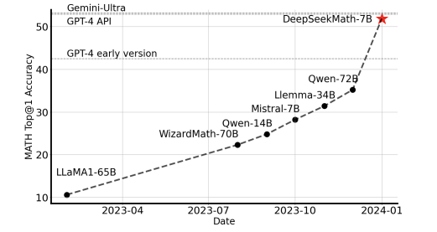
GRPO
GRPO
  RLVR기법을 사용하여 7B의 작은 모델로 큰 모델들의 성능을 훨씬 뛰어넘는 성능을 보임
  GRPO를 사용한 방법이 효과적으로 작동하였음을 확인

Slide 36
Conclusions
Conclusions
  InstructGPT
    SFT, Reward Model, PPO의 3단계 파이프라인을 정립하여, LLM이 인간의 의도를 따르도록 하는 표준을 제시
  RRHF
    복잡한 강화학습(PPO) 과정을 제거하고, 답변 간의 순위를 맞추는 Ranking Loss만으로 효율적인 정렬이 가능함을 입증함
  GRPO
    메모리를 많이 차지하는 Value Model을 제거하고, 그룹 내 상대 평가를 통해 학습 효율성을 극대화한 최신 기법
    수학이나 코딩 같은 복잡한 추론(Reasoning) 영역에서 비약적인 성능 향상을 이룸

Slide 37
Thank you

